Slide 1

Конфликты и пути их преодоления
МАОУ гимназия № 18
Творческая лаборатория классных руководителей
педагог-психолог
Алексеева Ю.Ю.

Slide 2

«Ничто так не показывает превосходство характера, как
хорошее поведение в ссоре, которой нельзя избежать»
Г. Тейлор, английский поэт
Конфликт – столкновение противоположно направленных целей, интересов, позиций, мнений или взглядов двух сторон

Slide 3
«Ассоциации»
спор
мятеж
ссора
битва
неприятности
напряжённость
стычка
война
стороны
разногласие
мордобой
сдача
проблема
конфликт
интерес
напряжение
наезд
социум
резус
дискуссия
кровь
трагедия
упёртость
атомный
противоборство
интересы
гнев
непонимание
драка
ругань
споры
боестолкновение

Slide 4
РЕЗУЛЬТАТЫ СОЦИОЛОГИЧЕСКИХ ИССЛЕДОВАНИЙ
КОРПОРАТИВНОЙ КУЛЬТУРЫ (АНКЕТА РОДИТЕЛЕЙ)

Slide 5
РЕЗУЛЬТАТЫ СОЦИОЛОГИЧЕСКИХ ИССЛЕДОВАНИЙ
КОРПОРАТИВНОЙ КУЛЬТУРЫ (АНКЕТА УЧИТЕЛЕЙ)

Slide 6
РЕЗУЛЬТАТЫ СОЦИОЛОГИЧЕСКИХ ИССЛЕДОВАНИЙ
КОРПОРАТИВНОЙ КУЛЬТУРЫ (АНКЕТА УЧАЩИХСЯ)

Slide 7
ВОЗМОЖНЫЕ ПОВОДЫ ДЛЯ ВОЗНИКНОВЕНИЯ
КОНФЛИКТОВ В ГИМНАЗИИ

Slide 8

СПОСОБЫ РАЗРЕШЕНИЯ КОНФЛИКТА
Конструктивные +
(юмор, уступка, компромисс, сотрудничество)
Деструктивные -
(угрозы, насилие, грубость, унижение, переход на личности, уход от решения проблем, разрыв отношений)

Slide 9

СФЕРЫ ПЕДАГОГИЧЕСКОГО КОНФЛИКТА
АДМИНИСТРАЦИЯ
РОДИТЕЛЬ
УЧИТЕЛЬ
УЧЕНИК

Slide 10
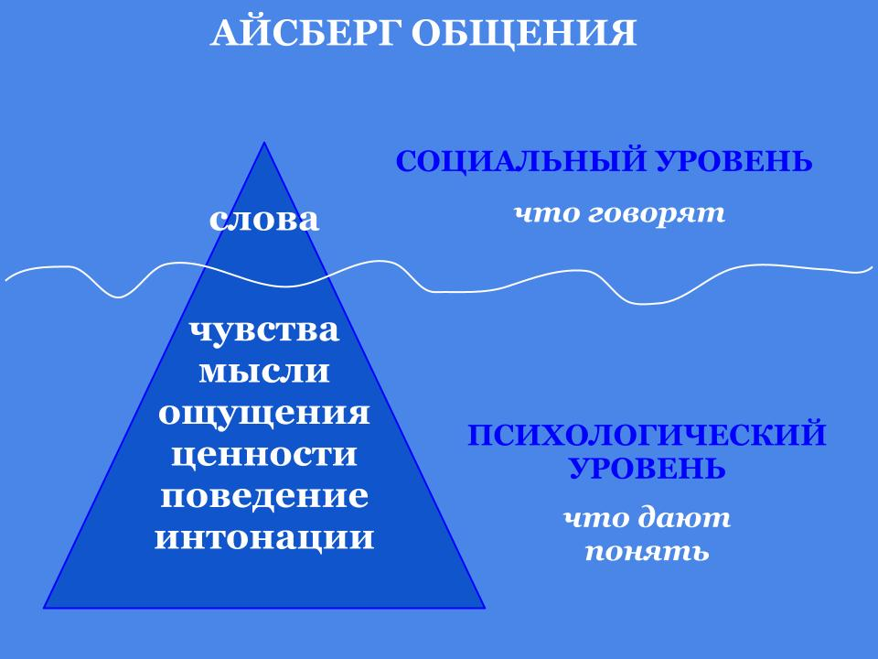

Slide 11
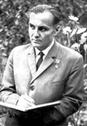
«Умение избежать конфликта - одна из составных частей педагогической мудрости учителя. Думайте о ребенке справедливо - и конфликтов не будет. Предупреждая конфликт, педагог не только сохраняет, но и создает воспитательную силу коллектива».
В.А. Сухомлинский

Slide 12

Все педагогические конфликты можно распределить на три группы:
Мотивационные
Связанные
с процессом
обучения
Конфликт
взаимодействий

Slide 13

МОТИВАЦИОННЫЕ КОНФЛИКТЫ
НЕ ИНТЕРЕСНО!
НЕ ЗАСТАВЛЯТЕ МЕНЯ!Е
НЕ БУДУ!Е
НЕ ХОЧУ!Е

Slide 14
Конфликт взаимодействий
Происходит из-за личностных особенностей конфликтующих:
а) конфликты лидерства;
б) конфликты «учитель-ученик» носят мотивационный и нравственно-эстетический характер;
в) конфликты «учитель-учитель»: носят личный характер
г) конфликты «учитель- администрация» связаны с проблемами выполнения требований, участия в инновационных процессах.

Slide 15
Конфликты, связанные с процессом обучения
I конфликтный период - в начальной школе, смена игровой деятельности на учебную.
II конфликтный период - переход в 5 класс. Смена условий обучения(новые предметы, учителя-предметники)
III конфликтный период - в начале 9 класса, когда нужно решить, что делать после его окончания – идти в среднее учебное заведение или в 10 класс.
IV конфликтный период – окончание школы, выбор будущей профессии, экзамены, начало личной жизни.

Slide 16
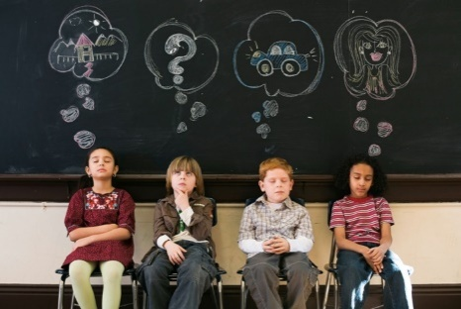
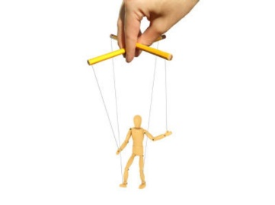
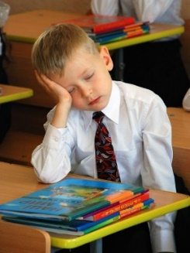

Причины нарушения взаимодействия
Связанные
с учащимся:
Низкий уровень:
- нравственной культуры
Самоконтроля
- мотивации к учению
Связанные
с педагогом:
- Отсутствие индивидуального подхода к личности
- Отсутствие системы поощрений
- Проявления негативных эмоций в присутствии учащихся

Slide 17
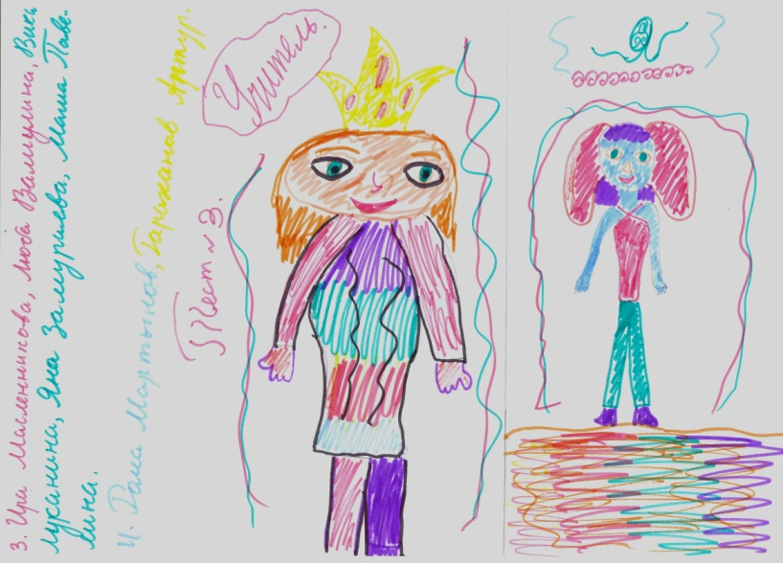
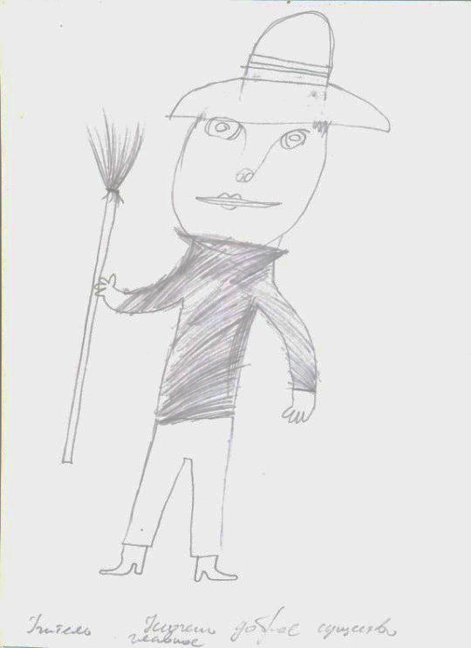
Конфликты в системе «ученик –педагог»
(не реализуется потребность в признании)
Проективный рисунок «Ассоциации»
Учитель – «Фея, принцесса»
Учитель - «не очень доброе существо»
Вербальный тест «Ассоциации к словам: школа, мама, учитель»
Учитель: добрая, красивая, небезразличная, умная
Учитель: учитель, учитель,
мучитель, очки

Slide 18
Учет возрастных особенностей
школьников
1-4 класс: «Не хочу, не буду!»
Задача педагога - раскрыть ребенку истинные причины недовольства, показать необходимость соблюдения требований.
5-9 класс: «Я-взрослый!»
Задача педагога – выбрать верную тактику, дать оценку поступку, а не личности .
10-11 класс: «Я так думаю, я так считаю»
Задача педагога – проявить терпение, заинтересованную помощь.

Slide 19
Как решать конфликты со старшими школьниками?
проявить заинтересованность, доброжелательность и твердость
(касаются именно конкретного поступка, а не личности в целом)
обсуждая поступок, лучше воздержаться от эмоциональных критических замечаний
(вызовут у ребенка раздражение, будут способствовать уходу от решения проблемы)
в момент проявления агрессии не стоит анализировать ее причины (об этом следует задуматься, когда все успокоятся)
вместо неэффективного чтения морали важно показать возможные негативные последствия агрессивного поступка, обсудить способы разрешения ситуации
подросток очень тяжело переживает публичное осуждение и всячески старается его избежать
(стимул к проявлению дальнейшей агрессии)

Slide 20
Стиль | Сущность | В каких ситуациях эффективен | Недостатки
Соревнование | Стремление добиться своего, в ущерб другому. | Когда исход конфликта очень важен; Когда одна из сторон обладает или стремится обладать определенной властью; Необходимость срочного решения; | При поражении – неудовлетворенность При победе – чувство вины, испорченные отношения
Уклонение | Уход от ответственности за решения. | Когда исход не очень важен; Отсутствие власти; Важно сохранить покой; Присутствует желание выиграть время; | Переход конфликта в скрытую форму
Приспособление | Ущерб своих интересов в пользу другого. | Предмет разногласия более важен для другого участника; У одной из сторон имеется желание сохранить мир; Правда на другой стороне; Отсутствие власти; | Вы уступили. Решение откладывается.
Компромисс | Поиск решений за счет взаимных уступок. | Одинаковая власть у обеих сторон; Взаимоисключающие интересы; Нет резерва времени; Другие стили использовались и не принесли результата; | Получение только половины ожидаемого. Причины конфликта полностью не устранены
Сотрудничество | Поиск решения, удовлетворяющего всех участников. | Есть резерв времени; Решение важно обеим сторонам; Четкое понимание точки зрения другого; Взаимное желание сохранить отношения; | Временные и энергетические затраты Не гарантированность успеха.

Slide 21

Лидерство – механизм интеграции групповой деятельности
Лидер [от англ. leader — ведущий] — отношения доминирования и подчинения, влияния и следования в системе межличностных отношений в группе.
Лидер объединяет, направляет действия всей группы, которая ожидает, принимает и поддерживает его действия.

Slide 22
Руководитель Лидер
Администратор
Поручает
Работает для осуществления целей других
План — основа действий
Полагается на организацию
Использует доводы
Контролирует
Поддерживает движение
Профессионал
Принимает решение
Уважаем
Работает по правилам
Инноватор
Вдохновляет
Работает для осуществления целей поставленных самостоятельно
Видение ситуации - основа его действий
Полагается на возрастные ресурсы и способности учеников
Использует эмоции
Доверяет
Дает импульс к решению учебных задач
Энтузиаст
Претворяет решения в реальность
Его любят
Делает дело, которое многие считают важным

Slide 23

ПРИЧИНЫ КОНФЛИКТОВ В СИСТЕМЕ «УЧЕНИК –УЧЕНИК»
атмосфера соперничества
нетерпимость
отсутствие навыков разрешения конфликтов
неумение общаться
недоверие
злоупотребление властью со стороны педагогов
неадекватность выражения эмоций

Slide 24
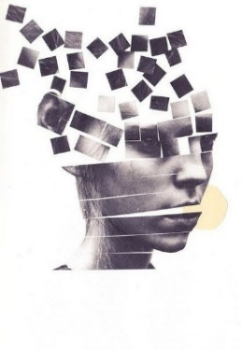
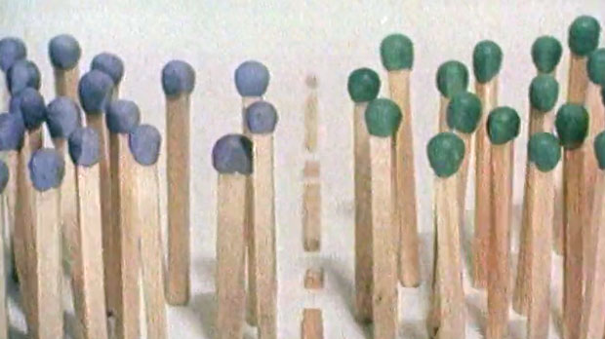
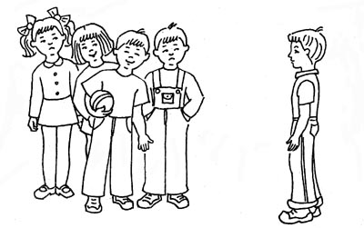
Виды конфликтов
Внутриличностный конфликт несовместимые потребности, мотивы, ценности, чувства, умение "жить в ладу с самим собой".
Межличностный конфликт
каждая сторона стремится отстоять свое мнение, доказать другой ее неправоту, люди прибегают к взаимным обвинениям, нападкам друг на друга, словесным оскорблениям и унижениям
- Межгрупповой конфликт - Между личностью и группой

Slide 25

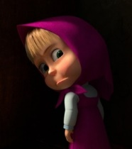

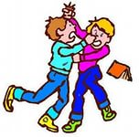
Как решать конфликты в системе «ученик-ученик»
Выразить собственные чувства по отношению к данному поступку
(«Мне не нравится, когда на меня кричат!»)
Вскрыть мотивы агрессии
("Ты хочешь меня обидеть?")
Напомнить о правилах
("Мы же с тобой договорились…").
Дать определение происходящему
("Ты ведешь себя грубо").

Slide 26
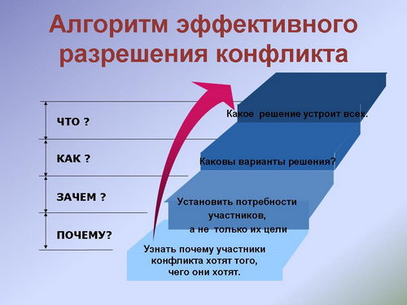
АЛГОРИТМ ЭФФЕКТИВНОГО РЕШЕНИЯ КОНФЛИКТА

Slide 27
Прямые методы угашения конфликтов
(по А.Б.Добрович)
1. Поочередная беседа со сторонами
(приглашаются обе стороны, которые высказываются и предлагают свое решение проблемы).
2. Прибегнуть к санкциям в отношении конфликтующих
(если конфликт не утихает после применения вышеуказанного выше приема).
3. Разведение конфликтующих
(применить, если все вышесказанное не помогает)

Slide 28
Приемы косвенного разрешения конфликтов
1. Принцип «выхода чувств»
даем ученику возможность выразить свои эмоции;
2. Принцип "эмоционального возмещения«
высказываем похвалу и комплименты тому, кто находится во власти отрицательных переживаний;
3. Принцип "авторитетного третьего"
произносит информацию о позитивном отношении к обиженному из оппонентов;
4. Принцип «принудительного слушания оппонента»
просим воспроизвести все сказанное другим, а только затем переходить к собственным мыслям.
5. Принцип "обмена позициями".
задаем участнику вопрос о том, что думает, что испытывает и почему так поступает противоположная сторона.
6. Принцип "расширения духовного горизонта" спорящих
обращаем внимание на жизненные ценности более высшего порядка, указываем на эгоизм аргументов каждого.

Slide 29
ПОМНИТЕ!
не используйте отметку в целях наказания
стремиться к поиску разрешения противоречия , выработке обеими сторонами соглашения.
переводите конфликт из плоскости коммуникативных взаимодействий в плоскость предметно-деятельностную
Применяйте игровые методы для профилактики и разрешения конфликтов: интроспекции (человек ставит себя на место другого), тренинги, ролевые игры и т. п.

Slide 30
Помните!
Лучший способ разрешения конфликта,
когда выигрывают обе стороны!

